Slide 1
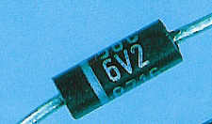
Díodo Zener

Slide 2
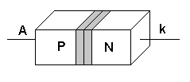
Constituição
Um díodo zener é constituído por uma junção PN de material semicondutor (silício ou germânio) e por dois terminais, o Ânodo (A) e o Cátodo (K).
Símbolo:

Slide 3
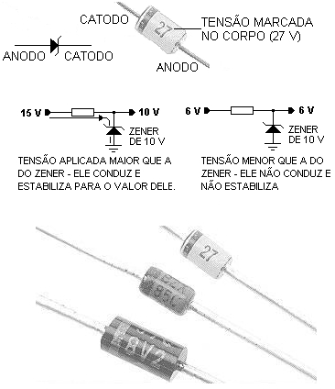
Identificação visual dos terminais
O terminal que se encontra mais próximo do anel é o cátodo (K).
Tensão de zener (U_{Z}= 27 V)
K
K
A
K
A
A
Tensão de zener (U_{Z}= 8,2 V)

Slide 4
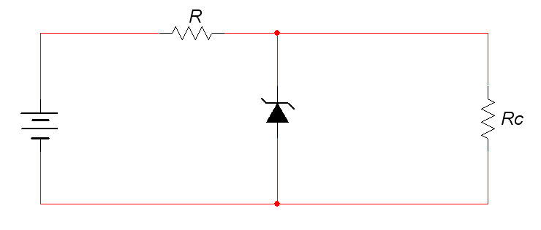
Utilização
Se desejarmos alimentar uma carga qualquer com uma tensão invariável, perfeitamente isenta de qualquer variação ou flutuação, nada mais há do que montar o sistema constituído pelo díodo zener (polarizado inversamente) e a resistência limitadora R, de tal modo que o díodo fique em paralelo com a carga.
R – Resistência que tem por função limitar a corrente no zener (I_{Z}).
Rc – Resistência de carga (receptor)
+
_

Slide 5
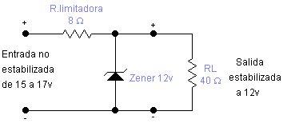
Polarização
O díodo zener quando polarizado inversamente (ânodo a um potencial negativo em relação ao cátodo) permite manter uma tensão constante aos seus terminais (U_{Z}) sendo por isso muito utilizado na estabilização/regulação da tensão nos circuitos.
Entrada não estabilizada de 15 a 17 Volt
Saída estabilizada a 12 Volt

Slide 6
O díodo zener como estabilizador de tensão
Para que o díodo zener estabilize a tensão nos seus terminais deve-se ter em atenção o seguinte:
O díodo zener tem que se encontrar polarizado inversamente (A → − e K → +).
A tensão de alimentação do circuito tem que ser superior à tensão de zener (U_{Z}) do díodo.
A carga ou cargas do circuito têm que estar ligadas em paralelo com o díodo zener.

Slide 7
O díodo zener como estabilizador de tensão
Para que ocorra o efeito estabilizador de tensão é necessário que o díodo zener trabalhe dentro da zona de ruptura, respeitando-se as especificações da corrente máxima.
A corrente que circula pela resistência limitadora é a mesma corrente que circula pelo díodo zener e é dada pela expressão:
I = (V_{E} – V_{Z}) / R
I = (15 – 10) / 500
I = 10 mA
500R
I

Slide 8
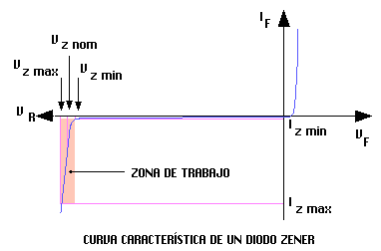
Curva característica
Os díodos zener são definidos pela sua tensão de zener (UZ) mas para que possa existir regulação/estabilização de tensão aos seus terminais a corrente que circula pelo díodo zener (IZ) deve manter-se entre os valores de corrente zener definidos como máximo e mínimo, pois se é menor que o valor mínimo, não permite a regulação da tensão e, se é maior, pode romper a junção PN por excesso de corrente.
ZONA DE TRABALHO

Slide 9
Curva característica
O gráfico de funcionamento do zener mostra-nos que, directamente polarizado (1º quadrante), ele conduz por volta de 0,7V, como um díodo comum. Porém, na ruptura (3º quadrante), o díodo zener apresenta um joelho muito pronunciado, seguido de um aumento de corrente praticamente vertical. A tensão é praticamente constante, aproximadamente igual a Vz em quase toda a região de ruptura. As folhas de dados (data sheet) geralmente especificam o valor de Vz para uma determinada corrente zener de teste Izt.
ZONA DE TRABALHO

Slide 10
Curva característica
Quando um díodo zener está a trabalhar na zona de ruptura, um aumento na corrente produz um ligeiro aumento na tensão. Isto significa que o díodo zener tem uma pequena resistência que também é denominada impedância zener (Z_{Z}).
ZONA DE RUPTURA

Slide 11
Características técnicas
Variando-se o nível de dopagem dos díodos de silício, o fabricante pode produzir díodos zener com diferentes tensões de zener.
A utilização do díodo zener é limitada pelos seguintes parâmetros:
V_{z} – Tensão de zener (este valor é geralmente especificado para uma determinada corrente de teste I_{ZT})
I_{zmáx} – Corrente de zener máxima
I_{zmin} – Corrente de zener mínima
P_{z} – Potência de dissipação (P_{Z} = V_{Z} x I_{Z})
Desde que a potência não seja ultrapassada, o díodo zener pode trabalhar dentro da zona de ruptura sem ser destruído.

Slide 12

Díodo zener ideal
I
Na primeira aproximação, podemos considerar a região de ruptura como uma linha vertical. Isto quer dizer que a tensão de saída (V_{Z}) será sempre constante, embora haja uma grande variação de corrente, o que equivale a ignorar a resistência zener.
Isto significa que num circuito o díodo zener pode ser substituído por uma fonte de tensão com resistência interna nula.
V

Slide 13
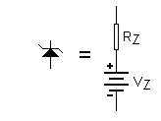
Díodo zener real
Na segunda aproximação deve ser levada em consideração a resistência zener (R_{Z}) em série com uma bateria ideal. Isto significa que quanto maior for a corrente, esta resistência produzirá uma queda de tensão maior.
Isto quer dizer que na região de ruptura a linha é ligeiramente inclinada, isto é, ao variar a corrente haverá uma variação, embora muito pequena, da tensão de saída (V_{Z}). Essa variação da tensão de saída será tanto menor quanto menor for a resistência de zener.
I
V

Slide 14
Principio de funcionamento
Vimos que o díodo rectificador se comportava quase como isolador quando a polarização era inversa. O mesmo se passa com o díodo zener até um determinado valor da tensão (VZ), a partir do qual ele começa a conduzir fortemente.
Qual será então o facto que justifica esta transformação de isolador em condutor?
A explicação é-nos dada pela teoria do efeito de zener e o efeito de avalanche.

Slide 15
Principio de funcionamento
Efeito de zener – ao aplicar ao díodo uma tensão inversa de determinado valor (VZ) é rompida a estrutura atómica do díodo e vencida a zona neutra, originando assim a corrente eléctrica inversa. Este efeito verifica-se geralmente para tensões inversas VR <5 Volt e o seu valor pode ser variado através do grau de dopagem (percentagem de impurezas) do silício ou do germânio.
Efeito de avalanche – Para tensões inversas VR >7 Volt, a condução do díodo é explicada exclusivamente pelo efeito de avalanche. Quando se aumenta o valor da tensão inversa, aumenta também a velocidade das cargas eléctricas (electrões). A velocidade atingida pode ser suficiente para libertar electrões dos átomos semicondutores, através do choque. Estes novos electrões libertados e acelerados libertam outros, originando uma reacção em cadeia, à qual se dá o nome de efeito de avalanche.
Para tensões inversas VR, entre 5V e 7V, a condução do díodo é explicada cumulativamente pelos dois efeitos (efeito de zener e efeito de avalanche).

